Slide 1


 | EU peníze školám
 | Reg. číslo projektu: CZ.1.07/1.4.00/21.1440
 | Autor | Ing. Dana Sobotková
 | Ročník | 5.
 | Datum | 16.2.2013
 | Šablona | V/2
 | Č. materiálu | VY_52_INOVACE_61
Vzdělávací oblast | Člověk a jeho svět
Předmět | Přírodověda
Způsob využití | MĚSÍC Prezentace žáky seznamuje s naším Měsícem, přehledně uvádí základní informace ve vztahu k naší planetě a životu na ní. Může sloužit i k samostatnému zápisu učiva.
Druh materiálu | Prezentace – výklad učiva

Slide 2
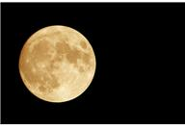
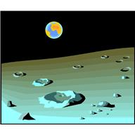

Měsíc
Měsíc je jediným měsícem naší planety
je nejbližším kosmickým tělesem - od Země je vzdálen 384 400 km
jeho průměr je 3476 km

Slide 3
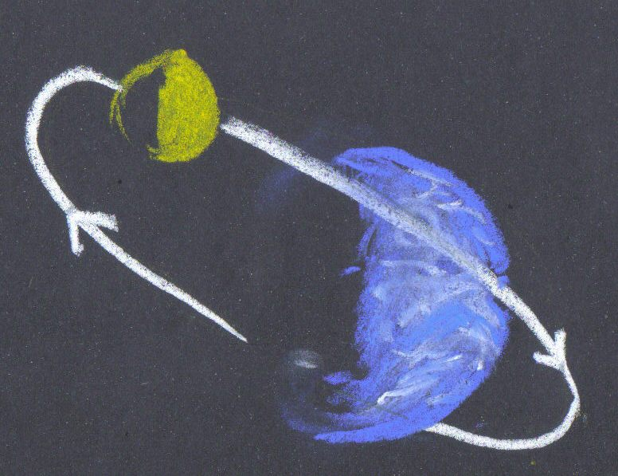

Měsíc
Doba rotace je stejná jako doba oběhu – 29,5 dne (jeden kalendářní měsíc).
Díky tomu pozorujeme ze Země stále jen přivrácenou stranu Měsíce.
Obr.1

Slide 4

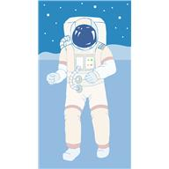
Měsíc
Teplota povrchu se pohybuje od -170°C do +130°C.
Na Měsíci je jen šestinová gravitace ve srovnání se Zemí.

Slide 5
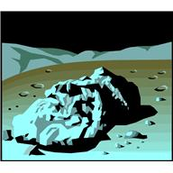

Měsíc
Měsíc nemá atmosféru, jeho povrch je pokryt krátery.
Zajímavost:
Na jeho povrchu pozorujeme tmavá a světlá místa připomínající pozemskou krajinu.
Tmavá „moře“ tvoří ztuhlá láva, světlá jsou tvořena vrstvou prachu.

Slide 6
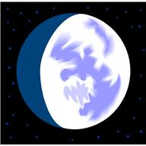
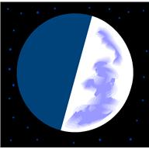
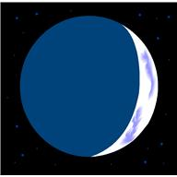
Měsíc
Měsíc je chladný, nevydává vlastní světlo, pouze odráží světlo sluneční.
Během jednoho oběhu jsou osvětleny různé části Měsíce – ze Země je pozorujeme jako měsíční fáze.

Slide 7

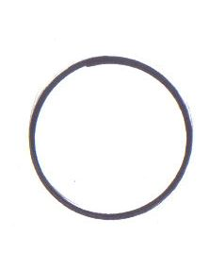
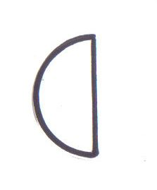
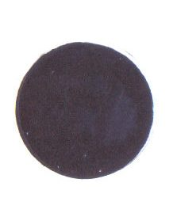
Měsíc
Měsíc dorůstá do úplňku –zvětšuje se
potom couvá do novu – zmenšuje se
Obr.2-5
1.čtvrť
nov
úplněk
3.čtvrť
nov

Slide 8
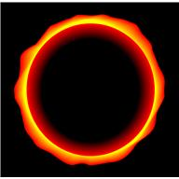
Měsíc
Pokud se Slunce, Země a Měsíc seřadí do přímky, můžeme pozorovat zatmění.
Při zatmění Slunce je Měsíc mezi námi a Sluncem a zastíní svým kotoučem výhled na Slunce (maximální délka úplného zatmění Slunce je 7 minut a 40 sekund).

Slide 9
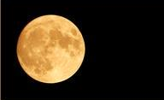
Měsíc
Pokud se Měsíc dostane do stínu Země,
pozorujeme zatmění Měsíce – barva Měsíce zčervená (běžná délka zatmění Měsíce je asi 1 hodina a 40 minut)

Slide 10
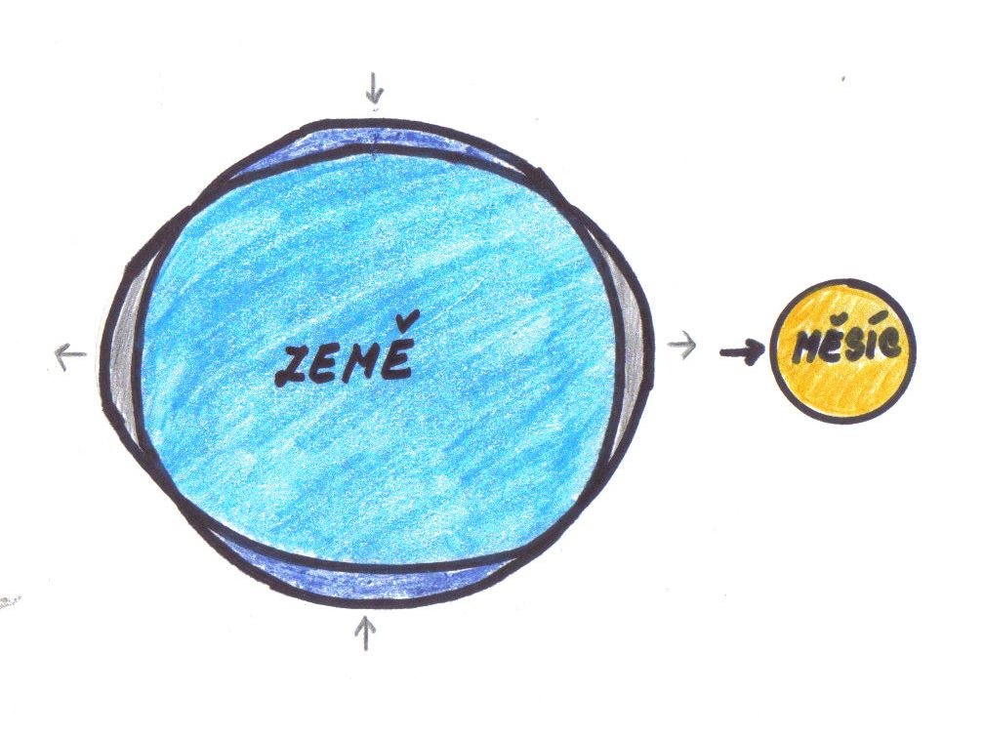
Měsíc
Přitažlivost Měsíce způsobuje na Zemi tzv. slapové jevy – příliv a odliv (stoupání a klesání mořské hladiny).To je důležité pro námořní dopravu.
odliv
příliv
Obr.6
Zajímavost:
Člověk využívá slapových jevů k získání energie – pomocí přílivových elektráren.

Slide 11
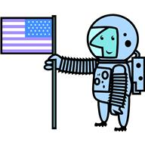
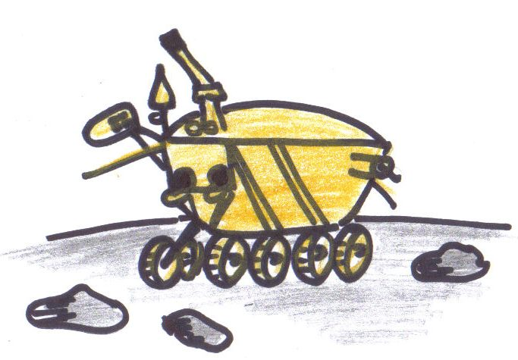
Měsíc
POZNÁVÁNÍ MĚSÍCE:
r.1959 sovětská sonda vyfotografovala odvrácenou stranu Měsíce
20.7.1969 přistáli první lidé na Měsíci – posádka Apolla11 (Neil Armstrong)
1970 na povrch vysazeno z Luny17 první průzkumné vozidlo Lunochod1(pracovalo přes 10měsíců)
od r.1969 do r.1972 přistálo 6 výprav Apollo s astronauty
http://cs.wikipedia.org/wiki/Lunochod
Obr.7

Slide 12
Použité zdroje informací:
Učivo vychází z učebnice J. Matyášek, V. Štiková, J. Trna, PŘÍRODOVĚDA 5,učebnice pro 5.ročník, ČLOVĚK A JEHO SVĚT, nakladatelství Nová škola 2004, ISBN 80-7289-063-8, str. 29-30
Robert Burnham, Dětský atlas vesmíru, nakladatelství Svojtka α Co., Praha 2001, ISBN 80-7237-323-4, str.42-45
Obrázky: Microsoft Office Klipart /office.microsoft.com/
Obr.1-7: kresby autora

